Slide 1

Informe del avance de actividades
Dirección de Participación Ciudadana
30 Septiembre 2020

Slide 2
Solicitudes de mecanismos de participación ciudadana
Solicitud Zapopan: Julio 2020 se validan requisitos y se remite a Consejo Municipal para que estudie procedencia. No hay respuesta del Consejo Municipal.
Solicitud Tlaquepaque: Septiembre 2020. TRIEJAL resuelve improcedencia y revoca resolución del IEPC
Solicitud Iniciativa Popular Hagamos: 30 de julio se recibió solicitud de iniciativa relativa a la designación de cargos públicos, 14 de agosto se notificó a Congreso para que informe sobre Consejo y 17 de agosto se remitió al INE firmas de apoyo para cotejo. No se ha remitido respuesta.

Slide 3
Procesos o Proyectos 2020
Gestión de mecanismos de participación ciudadana
Formación de Ciudadanía Activa
Vinculación Estratégica de Participación Ciudadana
Vinculación con Jaliscienses en el extranjero
Preparación de actividades Proceso Electoral

Slide 4
Gestión de mecanismos de Participación Ciudadana.
Seguimiento a solicitudes.
Se solicitó impresión de guía ciudadana en 1500 ejemplares para distribuir a ciudadanía interesada en activar mecanismos, autoridades del sistema de participación ciudadana: consejos municipales, OSC y Universidades.
Socialización de mecanismos: se ha actualizado de manera constante el micrositio y elaborado fichas para participación en medios de comunicación
Se está realizando análisis para acuerdo de suspensión de plazos en proceso electoral

Slide 5

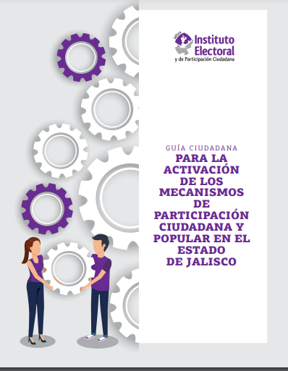
Guía ciudadana para la activación de mecanismos

Slide 6
Gestión de mecanismos de Participación Ciudadana.
Caja de herramientas: se está puliendo contenido
Plataforma Digital Dialoga Jalisco: Se identificó software libre. Digidem, que usan diversos países sobre democracia deliberativa. Se tropicalizará en Jalisco; se está trabajando en instalación de software por parte de informática.
Protocolos de participación ciudadana: Se tiene el primer borrador de Protocolo de Participación Ciudadana Inclusiva y está en la etapa de revisión de Colectivos.
Se realizaron asesorías vía teléfono y presenciales sobre mecanismos de participación.

Slide 7

Formación Ciudadanía Activa
Lanzamiento Diplomado de Participación Ciudadana con UDG Virtual.
Se admitieron a 63 estudiantes
Se está cursando el módulo 3 del Diplomado
Apoyo a coordinación académica del Diplomado

Slide 8
Formación de Ciudadanía Activa.
Espacios de reflexión:
Se coadyuvó en la realización del Foro El futuro del Voto en AL
Concurso de Debate: se diseñó convocatoria para el concurso 2020 de parejas vía remota en la circunscripción. Se invitará a TRIEJAL como organizador y Sala Regional como invitado.
Índice de Participación Ciudadana Jalisco: se está terminando etapa de pilotaje, se presentará procedimiento en Congreso SOMEE
Se publicó convocatoria Participación Ciudadana y COVID y se está difundiendo y cierra el 9 de octubre 2020.

Slide 9
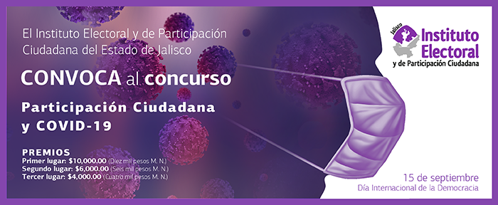
Convocatoria Concurso

Slide 10
Formación de Ciudadanía Activa.
Jornadas Participación Ciudadana en tu colonia: se está diseñando metodología. (Se suspendió proyecto y no se ha retomado)
Hackathón: se tiene lista convocatoria, se está mapeando aliados.
Jornadas Soy Demócrata, promotores de la democracia: se realizaron 10 jornadas y se suspendieron por contingencia. Se reactivará proyecto vía remota recibiendo a más de 100 estudiantes. Primera etapa 1 de octubre.
Curso básico en línea autogestivo: se atiende coordinación de curso

Slide 11
Vinculación Estratégica
Comité de Fomento: participación en sesiones ordinarias y reuniones de comisiones.
Se inició acercamiento con IDEA International para establecer mecanismos de colaboración e intercambio en materia de participación ciudadana y mapeo de actores internacionales.
Se está trabajando con la Red Académica de Gobierno Abierto.
En seguimiento al convenio con CPS se está trabajando en proyecto de taller de contralorías sociales dirigido a OSC y proyecto elecciones y anticorrupción

Slide 12
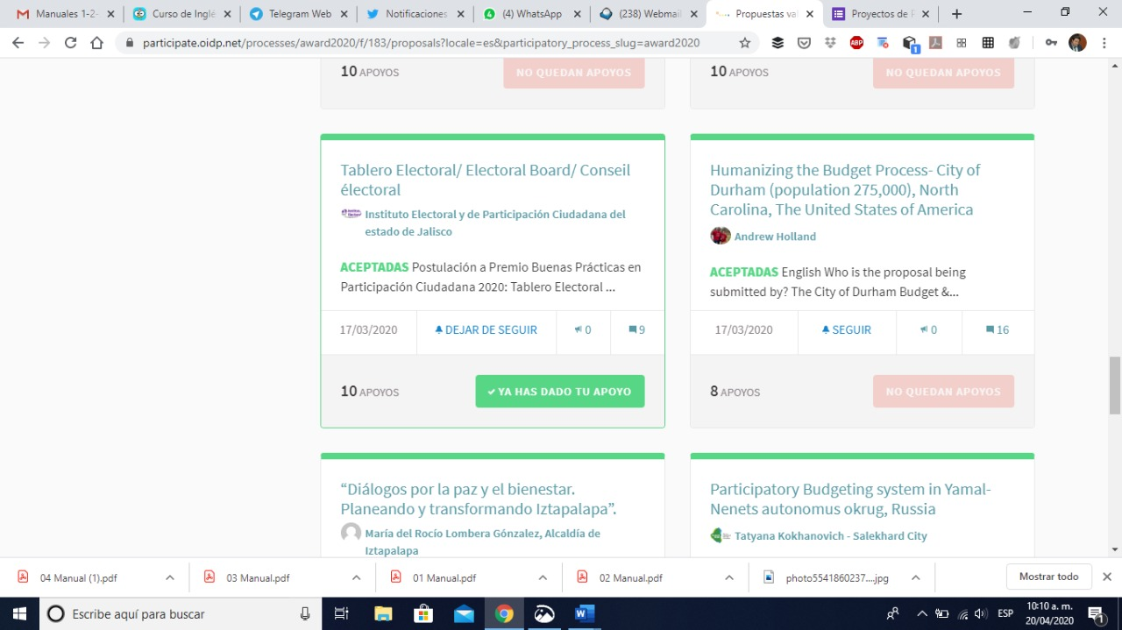
Vinculación Estratégico: Distinción Buenas Prácticas OIDP 2020
No ha habido información ni determinación del OIDP

Slide 13
Vinculación Jaliscienses en el Extranjero
Se está coadyuvando con la Secretaría Ejecutiva en el diseño de Estrategia de Promoción del Voto 2020-2021 y realizando acciones de vinculación
01

Slide 14
Preparación de Actividades para el Proceso Electoral
Planificación proyectos 2021
Contenido adenda observadores y manual de inducción
Se está realizando mapeo de aliados estratégicos rumbo a la promoción del voto, en función del POA 2021. Social Tics, universidades y otros.
Se está diseñando contenido y gestión de programas 2021

Slide 15
Actividades varias
Primer meta SPEN 2021
Cursos de prevención de la violencia política

Slide 16
Gracias
Septiembre 2020

